Slide 1
Forum Hygienombud Kommunal vård- och omsorg Maj 2024
Dagsläget
Riskanalys
Riskbedömning
Riskfaktorer
Yvonne Samuelsson
Veronica Jönsson
Vårdhygien
Notes:
Förra forumsträffen pratade vi om erat dagsläge, Vårdskador- Vårdrelaterade infektioner (VRI) vilka de kan vara och antibiotikaresistens, hur den påverkar individen, vården och hela samhället. Varför vi ska vara så noga med att följa basala hygienrutiner och undvika att någon drabbas av en VRI. ​
Som fortsättning kring det tänkte vi nu prata om olika risker för att se hur allt detta hör ihop, för att få en helhet. Att se och förstå vad risker för smittspridning kan innebära är till stor del avgörande för att kunna förhindra VRI.​

Slide 2
Varför har vi ett Forum?
Möjlighet till kunskapsinhämtning och utbyte av erfarenheter.
Stödjande funktion.
Diskussion kring situationer som uppstått.
Kort information/utbildningstillfälle
Notes:
Vi vill bara poängtera att ta på sig uppdraget som hygienombud är detsamma som att ta på sig vilket annat uppdrag som finns i verksamheterna inom kommunal vård och omsorg, ni har tex kostombud och förrådsombud och nu heter det också kvalitetsombud. Detta är ett arbete för hela arbetslaget, inget som ett hygienombud kan ordna med en Quick fix men hygienombuden finns med som ett stöd i den processen.​
​
Inom en del verksamheter fungerar basala hygienrutiner bra (BHK) och det fungerar bra med att påminna varandra om BHK och på andra enheter mindre bra. När personal inte följer BHK är det en avvikelse som ska hanteras. Viktigt att alla kollegor får utbildning i varför BHK är så viktigt och en sak att ta tillsammans med enhetschefen. Om avvikelse skrivs så måste enhetschefen ta upp den i arbetsgruppen för bearbetning.​
All personal inkluderar förstås även de som tex. enbart jobbar natt, där det i någon kommun verifierats att de inte följer riktlinjerna. Ytterkläderna tas tex. inte av när man deltar i nära patientarbete, handskar ta spå alldeles för tidigt och inte i det direkta vårdmomentet där handskar krävs, eller att man använder handskar när det inte krävs. ​
​
Används handskar när det inte krävs måste man ställa sig frågan, Finns det någon risk med det? Används inte förkläde när det krävs, finns det någon risk med det? Jo risk för att sprida smitta till omgivningen och vårtagare! Ytterligare en sak som är viktigt är att man utsätter huden för onödiga påfrestningar om man använder handskar när det inte krävs och man tenderar till att sprita händerna oftare om handskar inte används. Vid torra arbetsmoment behöver inte handskar användas, utan då spritas händerna. Att inte ta av ytterkläder i patientnära vård, finns det risker med det? förutom det, hur känns det för patienten som kanske blir väckt av en person som kommer mitt i natten med ytterkläder på? Inbrottstjuv? Eller...? ​
​
Många pratar nu vårdhygiensika processer på tex. APT där man går igenom checklistor, man har ordnar pärmar där material förvaras (OBS! Hålla koll så det materialet inte blivit inaktuellt) går igenom följsamhetsmätningarna, visar de korta filmerna som finns på Vårdhygiens sida på Vårdgivarwebben till kollegor för att illustrera smittspridning, samling av personal på morgonen för att prata riskfaktorer. En enhet i Boden har styckat upp BHK och tar det bitvis för att alla ska förstå tex man pratar bara handskar vi ett tillfälle och förkläden vid ett annat. Någon verksamhet har fått egna skåp för klädombyte och tvätterifirma hämtar smutsiga arbetskläder som skickas till tvätt. ​
​
Att följa BHK på det viset som nu krävs är inget nytt, det har funnits under lång tid men det har kanske inte pratats om det så mycket som nu och det har kanske funnits en stor osäkerhet vad som har gällt, vad BHK egentligen är, vilka moment som ingår och varför ska det användas? ​
​
Oavsett om man arbetar på SÄBO, LSS boende, som personlig assistent, på hälsocentral eller inom slutenvården som vårdpersonal ska alltid BHK användas för att förhindra att smittspridning sker, för att skydda vårdtagare/patienter och mig själv.​
​
ALLTID! värt att tänka: HUR BRYTER JAG SMITTVÄGEN?! Om jag inte använder förkläde i patientnära arbete, om jag använder handskar när jag inte ska använda dom, om jag inte spritar händerna när jag ska osv. Finns det risker för smittspridning med det?​
​
...men så mycket tankar och funderingar som har väkts och vilka förbättringar som har gjorts sedan vi började med detta arbete! Ni är så duktiga och värdefulla för era kollegor och verksamheten!!!​
​
Vi ställde frågan om det känns lite mycket med 2 forumträffar/termin och några tyckte att det var bra som det var och några har tyckt att det blir för tätt att träffas på så vi kanske ska glesa ut till hösten och se hur det upplevs. Vi kan göra förändringar utifrån ert önskemål!

Slide 3
Hygienombudet
Hygienombudets roll är att fungera som en resursperson i vårdhygieniska frågor och delge kunskap till kollegor på arbetsplatsen.
Hygienombudet ska tillsammans med enhetschefen arbeta för att förhindra smittspridning och uppkomst av vårdrelaterade infektioner på enheten.
Notes:
Körkort för nyanställda, gå igenom BHK och rutiner som finns på avdelningen.
Ni är en resursperson till enhetschefen och arbetslaget när det gäller vårdhygiensika frågor. Enhetschefen ska hjälpa er i ert arbete. Diskutera och lägg över arbetet på enhetschefen som ska se till att information når alla även de som jobbar kvällar och nätter. Ni ska vägleda era kollegor så dom får information som ni fått på forumen. När och hur ska det ske? På vilket möte ska det ske? Vårdhygieniska frågor måste diskuteras tillsammans annars blir det svårt att nå fram och utveckla sitt arbete.​
Som hygienombud måste ni få tid att läsa in er, se över och förbereda material inför tex. en APT. Får ni inte den tiden fråga er chef hur det ska lösas? Schemalägga tiden?​
Det måste finnas en rutin för hur vikarier får information om de rutiner som gäller. Vem ska ge informationen och på vad sätt ska information ges?​
​
Det är hygienombuden som sköter BHK mätningarna och kan även introducera vikarier i BHK.​
​
​

Slide 4
Hur går det i dag?
Vet du vad du ska göra?
Får du förutsättningar?
Kan du bolla frågor med en kollega eller chef?
Svårigheter…?
Notes:
Det ser lite olika ut hur man får förutsättningar till sitt uppdrag, en del får det och andra inte. Att vara Hygienombud är ett mycket viktigt uppdrag: att förhindra smittspridning och kunna följa HSL 2017:30 som säger att vården ska vara av god kvalitet och god VH standard, vilket innebär att förhindra smitta och smittspridning, minska lidande, eventuell död och är bra för ekonomin. Som hjälp har ni er enhetschef. ​
Arbeta tätt ihop med enhetschefen som bär det huvudsakliga ansvaret att hygienrutiner och riktlinjer finns, fungerar och är kända för alla i verksamheten. Om detta inte fungerar så ställ frågan hur dom då har tänkt sig att ni ska kunna hjälpa till i verksamheten med det. Hur tycker du att jag ska göra? hur ska vi arbeta kring detta? när ska du ta tag i det som inte fungerar? hur hon/han anser att det ska lösas/förbättras? Ställ frågor! Får man inget gehör från sin enhetschef så går man till enhetschefens chef. Glöm inte att ni kan ta hjälp av varandra. Kontakta oss på Vårdhygien så ska vi försöka svara på era frågor. ​
​
Det gäller inte bara att de boende ska få mat, husrum, rena kläder, övrig omvårdnad och städad lägenhet. Det innebär också att personalen ska ha den kunskap som behövs för hur smitta och smittspridning förhindras. Ingen ska behöva få en VRI pga. okunskap eller slarv av BHK.

Slide 5
Alltid på agendan
Hygienombudsutbildning. Gör den utbildningen om du inte gjort den.
Kunskap och utveckling- E-lärande vårdgivarwebben
E-utbildning basala hygienrutiner
Notes:
Finns på insidan under kunskap och utveckling

Slide 6
Vilka verktyg har jag?
Vårdgivarwebben
Socialstyrelsens e-Utbildningar och utbildningsmaterial, finns också på engelska och lätt svenska
Vårdhygiensk expertis dvs oss
Enhetschefen
Andra hygienombud
Åtgärder - avvikelse
Notes:
Insidan Vårdhygiens utbildningar
Socialstyrelsen e-utbildningar, utbildningsmaterial
Vårdhygienisk expertis oss
Hygienombud inom länet/avdelningar
Åtgärder avvikelse om rutinerna inte följs

Slide 7
Vårdhygieniska riskfaktorer och riskanalyser vad gäller smittspridning och VRI
Notes:
Vad gäller;
Smitta
Smittspridning
VRI- Vårdrelaterade infektioner
Något som ständigt ska göras och som ständigt sker. Det förändras beroende på bl.a. vårdtagarens fysiska och psykiska status som över tid kan variera. Det kan också vara så att man inte har lokalmässiga förutstättningar. Vad har vi då för risker I verksamheten?

Slide 8
Vad är riskanalys och riskhantering?
Att identifiera något som kan bli ett problem.
Syftet med riskanalyser är att identifiera risker och bakomliggande, bidragande orsaker till risker
Att utforma åtgärder som eliminerar eller minskar riskerna för vårdskador och tillbud.
Att utföra riskhantering är en naturlig del av verksamheten.
LÖF, 2024 handbok, riskanalys
Notes:
En risk, identifierar något som kan bli ett problem
Riskhantering är åtgärden vi sätter in för att minska/eliminera risken för problemet.
En händelse eller situation som negativt påverkar verksamhetens förväntade resultat eller måluppfyllelse.
Åtgärden mot risker- Riskhantering
Att arbeta med stödskena på underarmar är en identifierad risk för smittspridning.
Att inte följa eller ha dålig följsamhet till BHK är ytterligare en risk för smittspridning
Att kombinera desinfektionsrum, städ och tvättstuga är en stor risk för smittspridning
Att inte ytdesinficera hjälpmedel mellan vårdtagarna är en risk
Att inte använda engångs skyddsförkläde vid patientnära vård är en risk för smittspridning
Att använda handskar i tid och otid är en risk

Slide 9
Riskanalys är en del av det förebyggande arbetet
Vårdgivaren ska fortlöpande bedöma och identifiera om det finns risker för att händelser skulle kunna inträffa som kan medföra brister i verksamhetens kvalitet.
Bedöm vilka negativa konsekvenser som skulle kunna bli följden av händelsen som gör att man inte lever upp till dom krav och mål som ställs i lagar och föreskrifter.
I patientsäkerhetslagen SFS 2010:659 definieras patientsäkerhet som ”skydd mot vårdskada”, dvs. skydd mot att undvikbar skada ens inträffar.
Socialstyrelsens föreskrifter och allmänna råd SOSFS 2011:9 om ledningssystem för syste-matiskt kvalitetsarbete anges att vårdgivaren måste bedriva egenkontroll, med vilket avses bland annat riskinventering och riskidentifiering
Notes:
(Om risk och riskhantering (lof.se)
Risk med patienter, risk med lokaler?
Man följer inte BHK som man ska, använder handskar då man inite ska, använder inte förkläde- Risk är identifierad
Konsekvensen blir att det kan ske en smittspridning I verksamheten. Kan ske mellan vårdtagare och personal.
Följer inte SOSFS 2015:10, AFS 2018:4
Då sager 2011:9 att vårdgivaren måste bedriva egenkontroller för att göra riskinventering och riskidentifiering.
Bedöma risker med hygienombuden- ex följsamhetsmätningar till BHK är ett sätt att bedöma brister i verksamhetskvalitén
t.ex sprider en smitta med handskar, då man lätt får en falsk känsla av trygghet men lätt sprider smitta mellan vårdtagare.
Orsakar lidande
Kostar mycket pengar
Påverkar inte bara patienterna utan kan få stora konsekvenser och ge en ökad belastning på personalen/verksamheten

Slide 10
Riskanalyser HSLF-FS 2022:44
5 § Den som bedriver verksamheten ska som en del av det fortlöpande
arbetet med riskanalyser bedöma
1. vilka risker för smitta och smittspridning som finns i verksamheten, och
2. vilka åtgärder som behöver vidtas för att förhindra smitta och smittspridning i verksamheten.
Notes:
Socialstyrelsens kompletterande föreskrift 44 säger att inom kommunal vård- och omsorg måste man arbeta mer med att utföra Riskanalyser.
Handlar till stor del om att identifiera och hantera risk för oönskade händelser vilka kan leda till undvikbara skador.

Slide 11
Riskfaktorer för smitta och smittspridning!
Jobbar vi med dessa riskfaktorer i vård och omsorg?
Vårdhygien Risk Smitta_ UTKAST 3(mediaflowpro.com)
Notes:
En kort film om risker för att sprida smitta och att få smitta som vi fått lov att använda av Vårdhygien Skåne. Vår tanke är att vi själva ska göra en version av den i egenregi.​
​
Undvikande av vårdskador- VRI​
Antibiotika saknas som riskfaktor för att få smitta…​
​
Immunsuppretion= Nedsatt immunförsvar​
Inkontinens= Ofrivilligt läckage av urin och/eller avföring.​
​
​

Slide 12
Vårdhygieniska riskfaktorerför smittspridning Patient/Vårdtagare med vårdhygieniska riskfaktorer kan innebära ökad risk för smittspridning men även ökad risk att förvärva vårdrelaterad infektion (VRI). Utvärdera riskfaktorer kontinuerligt under vårdtid. Uppmana och eventuellt hjälp patienten/ vårdtagaren till god handhygien och använd följsamhet till basala hygienrutiner, oavsett känd eller okänd smitta, det minskar riskerna. För att ta del av ytterligare fakta och utbildningsmaterial se VRI-smart, Antibiotika-smart och Sår-smart på Vårdhygiens hemsida.
Placering av patient/vårdtagare
Bedöm riskfaktorernas
omfattning.
Utlandsvård/utlandsvistelse?
Infektionskänslig vårdtagare?
Bedöm även om patient/vårdtagare kan vistas i gemensamma lokaler, ex. dagrum, väntrum
Hud | Utsöndringar | Luftvägar | Kommunikation/ Kognitiv förmåga
Hudskada, hudsjukdom, fjällande hud Sår: vätskande, svårläkta, omläggningskrävande Infart: CVK, PVK, dränage, trakeostomi Utslag/blåsor i samband med feber | Diarré Kräkning, misstänkt infektiös Stomi – svårbandagerad/läckage Inkontinens – läckage KAD/Suprapubiskateter Blödning | Hosta Snuva Halsont Endotrakealtub (andningshjälpmedel via munnen eller näsan)/ trakestomi (andningstub via halsen) | Demens Språk-/kommunikationssvårigheter Syn- och hörselnedsättning Beteende – t.ex. stoppar leksaker/saker i munnen
Skadad hud innebär ökad risk både för att sprida och plocka upp smittämnen. Utslag/blåsor i kombination med feber kan vara luftburen infektionssjukdom. | Utsöndringar kan innehålla mikroorganismer som kan spridas till omgivningen. | Luftvägssekret innehåller mikroorganismer som kan spridas till omgivningen. | Nedsatt kognitiv förmåga kan innebära ökad risk att sprida och plocka upp smittämnen, särskilt i kombination med andra riskfaktorer.
Bedöm behov av eget rum/egen toalett utifrån omfattning av riskfaktorer. Instruera och/eller hjälp patienten/ vårdtagaren med handhygien.
Vid vistelse i allmänna utrymmen ska sår vara täckta. Vid misstanke om luftburen infektionssjukdom isoleras patient/ vårdtagare på eget rum. | Vid diarré och/eller misstänkt infektiös kräkning vårdas patient/ vårdtagare på eget rum med egen toalett. | Informera och ge förutsättningar för god host- och nyshygien. Vid misstanke om luftvägsinfektion vårdas patient/ vårdtagare på eget rum | Bedöm individens förmåga att följa och förstå instruktioner. Ge anpassat stöd vid förekomst av riskfaktorer.
Exempel på riskfaktorer
Vägledning till åtgärd
Notes:
Lathund som är tänkt att finnas tillgängling på Vårdgivarwebben/ Vårdhygien​
En annan sak att ta till hänsyn vid placering av vårdtagare på en vårdavdelning är bedömna varje enskild vårdtagares riskfaktorers omfattning.
Finns det mer faktorer att ta hänsyn till förutom de riskfaktorer som nämns här som t.ex utlandsvistelse?

Slide 13
Riskfaktorer för vårdrelaterad infektion (VRI) VRI är den vanligaste vårdskadan och minst 30% kan förebyggas. De flesta VRI orsakas av patientens/vårdtagarens egna bakterieflora. Förebyggande av riskfaktorer får därför stor betydelse. Nedan ges exempel på vanliga åtgärdbara riskfaktorer före VRI.
Arbeta *aseptiskt
Vid hantering av sår, drän, kateter, kärlinfart, sond och andnings-hjälpmedel
*Aseptiskt= bevara det rena rent och det sterila sterilt fram till användning
Riskfaktorer | Ökad risk för | Vägledning till åtgärd
Sår, dränage | Infektion i underliggande vävnad | Bedöm risk för trycksår och förebygg Sår, säkerställ att det finns en behandlingsplan Dränage, utvärdera behov regelbundet och avveckla
KAD (kvarliggande urinkateter) , blåsöverfyllnad | Urinvägsinfektion | KAD, utvärdera behov regelbundet och avveckla Bedöm risk för blåsöverfyllnad och förebygg residualurin (resturin som kan ligga kvar i blåsan efter tömning)
Kärlinfart | Bakterieinfektion i blodbanan | Byt infart som inte satts *aseptiskt, exempelvis i akutsituation Inspektera och utvärdera behov dagligen Avveckla infart som ej används eller vid komplikationstecken
Endotrakealtub (andningshjälpmedel via munnen eller näsan)/ trakestomi (andningstub via halsen) | Pneumoni (lunginflammation) | Använd sterilt vatten för befuktning av luftvägar Använd sterilt vatten/natriumklorid för slutsköljning av andningshjälpmedel som rengjorts manuellt
Immobilisering (nedsatt rörelseförmåga)/ sedering (nedsatt medvetande) | Pneumoni, residualurin (resturin som kan ligga kvar i blåsan efter tömning) och trycksår | Mobilisera tidigt (åtgärder för att upprätthålla/förbättra rörelseförmågan), bedöm behov av andningsgymnastik Avhjälp om möjligt faktorer som är sederande eller hindrar mobilisering Höj huvudändan (observera risk för trycksår)
Antibiotikabehandling | Tarminfektion med C. difficile Tillväxt av resistenta bakterier | Eftersträva riktad terapi, kort behandlingstid och tidig peroral behandling Följ Stramas riktlinjer (10-punktsprogrammet-uppdaterad-lang-version-juni-2022.pdf (strama.se)
Notes:
Här finns antibiotikabehandling med som riskfaktor vilket är viktigt att komma ihåg, att det ökar riskerna för infektoner.
Stramas riktlinjer (10-punktsprogram mot antibiotikaresistens inom vård och omsorg)
Smittspridning I vård och omsorg ska förebyggas
Basal hygien ska alltid tillämpas
Antibiotika ska användas rationellt
Lokala förskrivnings- och resistensdata ska analyseras och återkopplas
Rekomendationer för handläggning av infektioner ska finnas och följsamheten till dessa ska mätas
Antibiotikaprofylax ska ges på rätt sätt
Bakterieodling ska tas före antibiotikabehandling
Mikrobiologiska laboratorier ska övervaka det epidemiologiska läget och bistå behandlande läkare, vårdhygien, smittskydd samt lokala Stramagrupper med resultat och analys av data.
Vårdrelaterade infektioner ska förebyggas
10. Samhällsförvärvade infektioner ska förebyggas

Slide 14
Identifiera, bedöma och analysera risker
Notes:
Sammanfattning: Att identifiera, bedöma och analysera risker är en viktig del i arbetet att förebygga VRI. Det kräver att alla som arbetar i vården har ett riskmedvetet förhållningssätt och vet vad som pågår i verksamheten.
Hälso- och sjukvården förändras ständigt, vilket gör att riskerna också förändras och kan vara svåra att förutsäga. Därför är det nödvändigt att både ha stor kunskap om risker i sig och god beredskap för att hantera dem.
Över vårdtiden kan riskerna förändras och nya ställningstaganden kan behöva tas x flera under en vårdtid hos samma individ.

Slide 15
Diskussion i kommunal vård
Bedöms vårdhygiensiska riskfaktorer hos vård- och omsorgstagare oavsett känd eller okänd smitta? Hur gör vi det?
Hur gör vi om en vård-och omsorgstagare utvecklar riskfaktorer?
Diskutera vilka era utmaningar är kring att bedöma riskfaktorer hos vård- och omsorgstagarna!
Notes:
Vet man vad vårdhygieniska riskfaktorer är? Är det svårt att greppa?

Slide 16
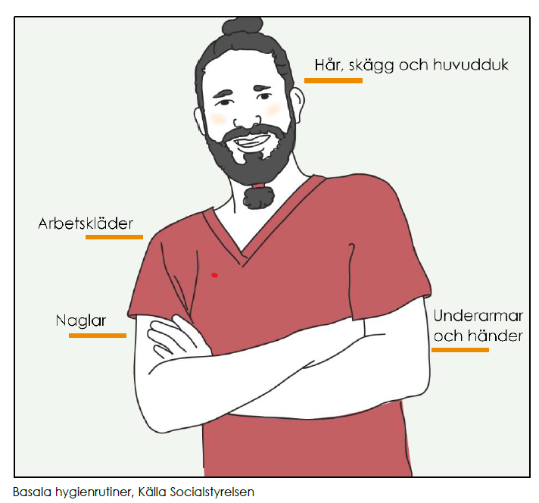
Utbildningar och arbetsmaterial
Utbildning om basala hygienrutiner, finns nu även på engelska.
VRI-smart
Antibiotika-smart
Sår-smart
Notes:
Här finns det även patientfall i utbildningen som kan användas på t.ex APT för diskussion.​
Materialet på engelska och lätt svenska finns bl.a. samlat på Vårdgivarwebben under basala hygienrutiner.

Slide 17
Länk på vårdgivarwebben
Notes:
Utbildningsmaterial för att förebygga vårdskador och vårdrelaterade infektioner.
Det finns liknande utbildning som handlar om sår och AB, Sår-smart och Antibiotika-smart.
Innehåller bl.a. mycket faktainformation, frågeställningar, fallstudier​

Slide 18
Hitta Vårdhygien
Vårdhygien Vårdgivarwebben- Hygienombud
A-Ö Vårdhygien/ Vårdgivarwebben
Kontaktväg till Vårdhygien
Utforska- Finns det information som saknas på Vårdhygiens hemsida och sida för hygienombud?
Notes:
Maila oss om ni kommer på något som ni vill diskutera, något som saknas på hemsidan, eller annat som ni vill ta upp
Skicka mail till vår funktionsbrevlåda på Vårdgivarwebben- vardhygien@norrbotten.se

Slide 19
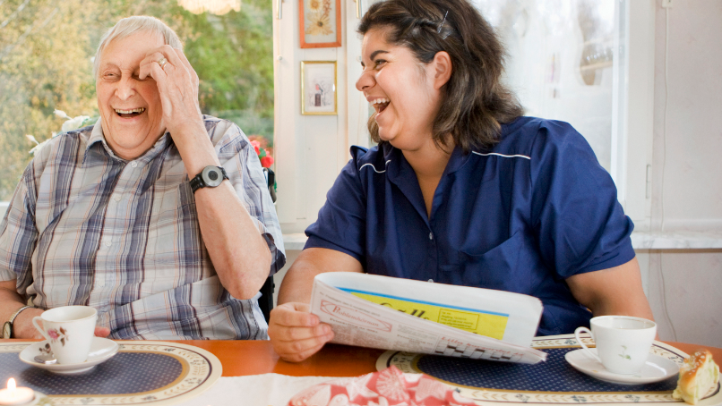
Bli antibiotikasmart Äldre- och funktionshinderomsorg
Notes:
Googla antibiotikasmart Sverige så kommer ni in på Bli en antibiotikasmart äldre- och funktionshinderomsorg - Antibiotikasmart Sverige (folkhalsomyndigheten.se) och där kan ni läsa om det och anmäla er till att arbeta som antibiotikasmart enhet, ett helt SÄBO, en förskola, HC, kommunledning, vtn och avloppsverksamhet.​
Man får personlig hjälp med att upprätt detta. Det är inget nytt eller extra ni ska utföra utan det är det som ni redan har eller är påväg att upprätta. Man blir certifierade som antibiotikasmart boende.​
​
Genom att arbeta med smittförebyggande åtgärder, bidrar verksamheter till en ökad patientsäkerhet genom färre infektioner, minskad smittspridning och minskat behov av antibiotika.​
​
Kriterier för att delta:​
Man har hygienombud, kontakt med VH enhet, man genomför och dokumenterar mätningar av VRI, man gör egenkontroll av vårdhygiensik standard, man utför handlingsplaner och åtgärder utifrån dem, man har en struktur på att återföra mätvärden till chefer och kollegor, årlig utbildning och träning i hygienrutiner och smittförebyggande arbete.​
​
GÅ IN OCH LÄS, PRATA MED ER ENHETSCHEF OCH ANMÄL ER!​
​

Slide 20
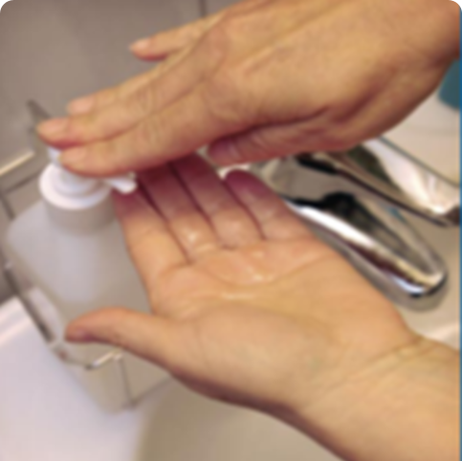
En ren hand är en säker hand
Tack för visat intresse!

